Slide 1
Marketing & communicatie
Begrippen
Missie
Visie
IBS Thema
Projectmanagement
Financiën
Marketing & communicatie
De verborgen impact
Samenwerken
IBS Toetsing
Kennistoets
Plan van aanpak
Presentaties
Week 1 | Week 2 | Week 3 | Week 4 | Week 5 | Week 6 | Week 7 | Week 8 | V | Week 9 | Week 10

Slide 2
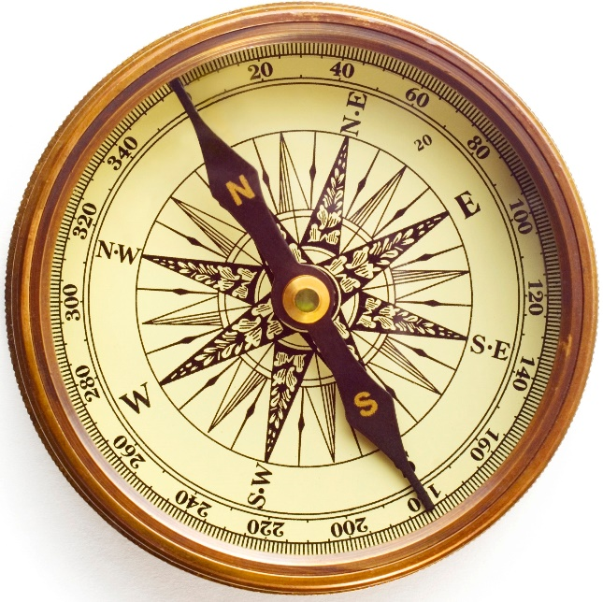
Missie - Visie

Slide 3
Vandaag
Wat is missie en visie?
Missie en visie bepalen a.d.h.v. reclame
Missie en visie bepalen a.d.h.v. de website

Slide 4
Wat is missie en visie?
Missie
De missie is een kort statement over het bestaansrecht van uw organisatie.
De missie beantwoordt deze 4 vragen:
Wie zijn we?
Wat doen we?
Voor wie doen we dat?
Hoe doen we dat?

Slide 5
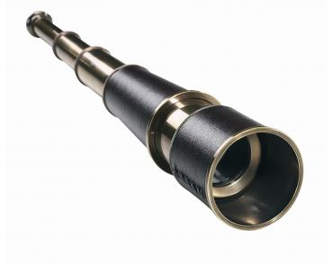
Wat is missie en visie?
Visie
Een kort en helder antwoord op de vraag:
Hoe zien wij onszelf in de wereld van morgen?
Hoe ziet de omgeving van onze organisatie er in de verre toekomst uit?
Wat willen we als organisatie tegen die tijd bereikt hebben?
Langs welke weg gaan we die positie bereiken?

Slide 6
Wat is missie en visie?
Missie | Visie
Waarvoor we staan | Waarvoor we gaan
Gericht op organisatie | Gericht op omgeving
Wie zijn we? | Hoe gaan we met de wereld om?
Identiteit, waarden | Toekomst, droom
Vanuit een lang verleden | Vanuit de verre toekomst
In principe tijdloos | Kan worden bijgesteld

Slide 7
Wat ging er mis? Missie - Visie

Slide 8
Missie en visie bepalen a.d.h.v. reclame

Slide 9
Missie en visie bepalen a.d.h.v. reclame
Missie
Waarden en identiteit. Wie zijn we, wat zijn onze waarden?
“To bring inspiration and innovation to every athlete in the world.”
“om iedere atleet ter wereld inspiratie en innovatie te bieden.”

Slide 10
Missie en visie bepalen a.d.h.v. reclame
Visie
Hoe zien wij onszelf in de wereld van morgen?
“to remain the most authentic, connected, and distinctive brand.”
“een authentiek, verbonden en onderscheidend merk te blijven”

Slide 11
Missie en visie bepalen a.d.h.v. reclame

Slide 12
Missie en visie bepalen a.d.h.v. reclame
Missie
Waarden en identiteit. Wie zijn we, wat zijn onze waarden?
“het aanbieden van een breed assortiment functionele en goed vormgegeven woonartikelen tegen zulke lage prijzen dat zoveel mogelijk mensen in staat zijn deze producten te kopen.”

Slide 13
Missie en visie bepalen a.d.h.v. reclame
Visie
Hoe zien wij onszelf in de wereld van morgen?
“Een beter dagelijks leven creëren voor zo veel mogelijk mensen”

Slide 14
Opdracht
Jullie gaan een bijeenkomst organiseren voor Helicon MBO Tilburg. Om dit zo goed mogelijk uit te voeren moet je weten wat de missie en visie is van deze organisatie.
Wat is de missie van Helicon MBO Tilburg?
Wie zijn we?
Wat doen we?
Voor wie doen we dat?
Hoe doen we dat?
Wat is de visie van Helicon MBO Tilburg?
Hoe ziet de omgeving van onze organisatie er in de verre toekomst uit?
Wat willen we als organisatie tegen die tijd bereikt hebben?
Langs welke weg gaan we die positie bereiken?

